Slide 1


Základní škola a Mateřská škola generála Pattona Dýšina, příspěvková organizace
AUTOR: Mgr. Jitka Křížková, MBA
NÁZEV: VY_32_INOVACE_1B_18
TÉMA: VYNÁLEZY
ČÍSLO PROJEKTU: CZ. 1. 07/ 1. 4. 00/ 21. 1843

Slide 2
Anotace
Prezentace seznamuje žáky druhého stupně základní školy s vynálezem čokolády. Seznamuje s jejím přispěním k vylepšení života, pro stravování a výživu a pro medicínu.
Autorem materiálu a všech jeho částí, není-li uvedeno jinak, je Mgr. Jitka Křížková, MBA.

Slide 3
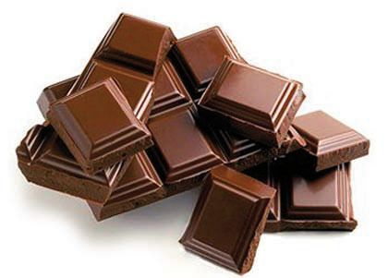
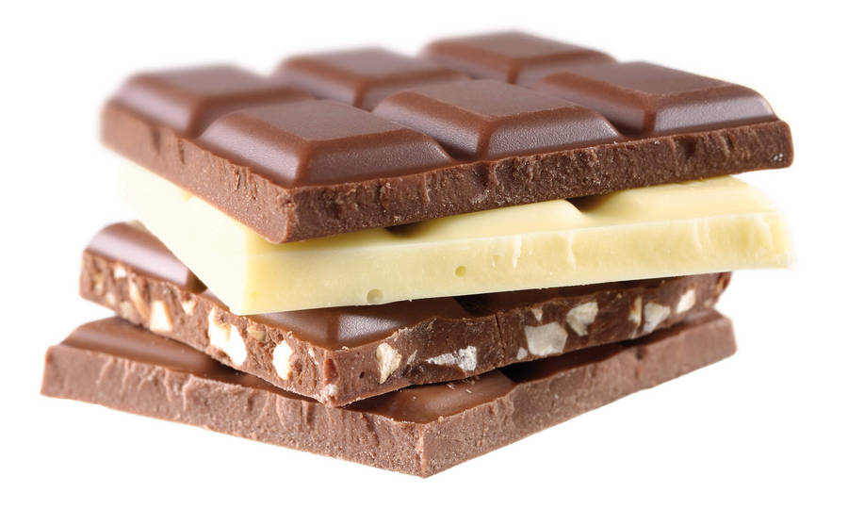
Čokoláda
Čokoláda je obvyklá součást nejrůznějších druhů sladkostí a patří bezesporu k nejpopulárnějším na světě.
Slovo čokoláda má původ v aztéckém výrazu xocolātl, jenž má stejný význam.

Slide 4
Historie
První čokoládu vyráběli původní obyvatelé střední Ameriky dávno před příchodem Evropanů.
Mayové a Aztékové vyráběli kakaové placky nebo připravovali kakaové nápoje.
Kakaové boby přivezl do Evropy poprvé Fernando Cortéz, který se s čokoládou setkal na dvoře aztéckého krále.

Slide 5
Výroba
Čokoláda se vyrábí z kvašených, pražených a mletých zrnek tropického kakaového stromu Theobroma cacao.
Zrna pocházejí z kakaových tobolek – bobů.
Výsledný produkt je známý jako „čokoláda“ (intenzivně ochucená hořká potravina – to je definice čokolády v mnoha slovnících).
Tento produkt je definován v mnoha zemích jako kakao.

Slide 6
Čokoládové náhražky
Na pultech českých obchodů lze v současné době spatřit výrobky, které na první pohled vypadají jako čokoládové, ale ve skutečnosti se jedná o různé náhražky čokolád.
Z náhražek bývají většinou vyrobeny i různé vánoční i velikonoční figurky.
Spotřebitel by měl kvůli tomuto sledovat, zda je na obalu uvedeno, jestli se jedná o skutečný výrobek z čokolády či nikoliv.

Slide 7
Typy čokolády
Neslazená čokoláda - Čistý čokoládový nápoj, též znám jako hořká nebo čokoláda na vaření.
Tmavá čokoláda - Čokoláda bez mléka jako přísady, někdy zvaná jako prostá čokoláda.
Mléčná čokoláda - Čokoláda s přídavkem kondenzovaného nebo sušeného mléka.
Bílá čokoláda - Cukrářský výrobek založený na kakaovém másle bez pevných kakaových složek.

Slide 8
Použité zdroje
Obrázky z otevřené galerie Microsoft Office.
Encyklopedie vědy a techniky. Albatros, 1986.
VORÁČEK, Karel. Encyklopedie vynálezů. 1. vyd. Praha: Slovart, 2010. ISBN 9788073912116.
GOLDSMITH, Mike. Vynálezci a jejich vynalezené vynálezy. 1,. Praha: Egmont, 2010. ISBN 978-80-252-1518-0.
CLARKE, Penny. Velké objevy: Vyprávění o objevech, vynálezech a myšlenkách, které obohatily náš život - David Stewart. 1,. Praha: Junior, 2007.

